Slide 1

AND
てform

Slide 2
AND = て Form Adjectives
To join sentences in English we use ‘and’.
To join sentences in Japanese we use the ‘てform’.
Example adjectives:
It is big. It is fun.
おおきいです。たのしいです。
It is big and fun.
おおきくて たのしいです。

Slide 3
Let’s review some
Adjectives
けいようし

Slide 4

o o ki i
おおきい
chi i sa i
ちいさい
BIG
SMALL

Slide 5

tanoshii
たのしい
Fun

Slide 6

kakkouii
かっこういい
Cool

Slide 7

kowai
こわい
Scary

Slide 8

a bu na i
あぶない
Dangerous

Slide 9

urusai
うるさい
Noisy

Slide 10

kusai
くさい
Stinky

Slide 11

osoi
おそい
Slow

Slide 12

hayai
はやい
Fast

Slide 13

kawaii
かわいい
Cute

Slide 14

kitanai
きたない
Dirty

Slide 15

hen
へん
Strange

Slide 16

genki
げんき
Energetic

Slide 17

shizuka
しずか
Quiet

Slide 18
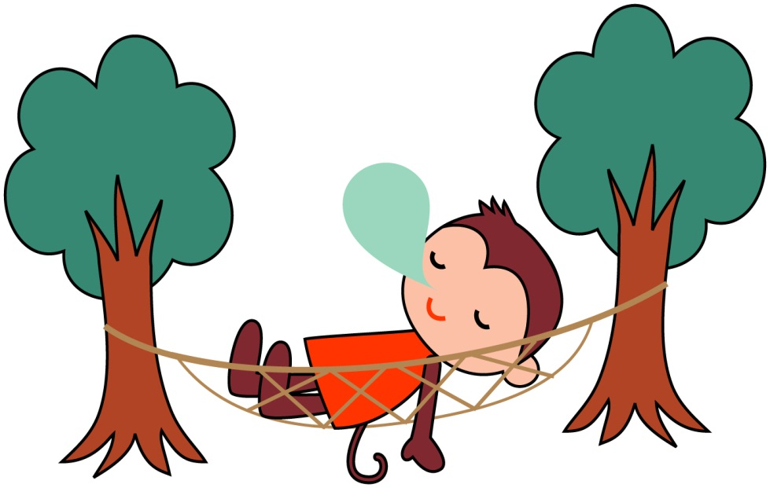
namakemono
なまけもの
Lazy

Slide 19














How do you say these adjectives?

Slide 20
い ADJECTIVES
Adjectives that end in い are called ‘いadjectives’
To change these into the ‘てform’ drop thE ーい add くて 。
Eg.
おおきい
ちいさい
たのしい
おおきくて
ちいさくて
たのしくて
いADJECTIVE
Te form

Slide 21
な ADJECTIVES
Adjectives that DON’t end in い are called ‘なadjectives’
To change these into the ‘てform’ drop thE add で 。
Eg.
へん
げんき
しずか
へんで
げんきで
しずかで
なADJECTIVE
Te form

Slide 22
Change these to the て Form

Slide 23
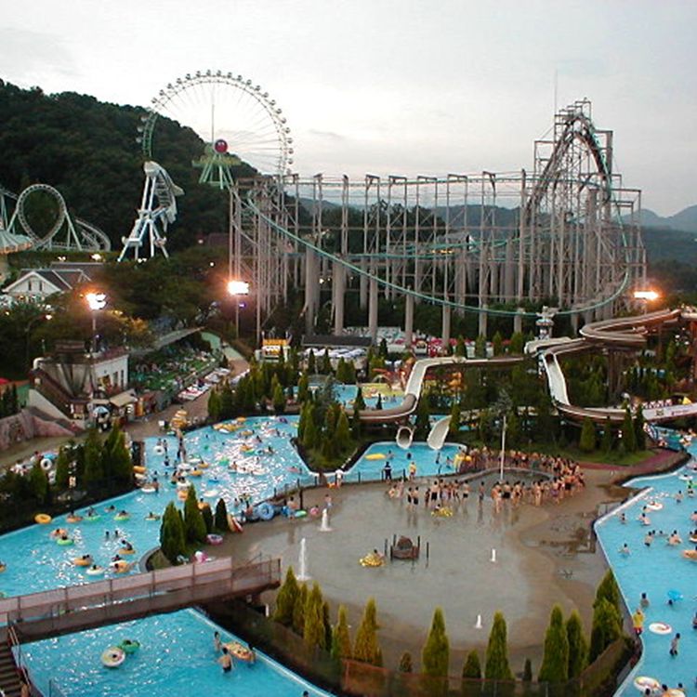
Describe
Tokyo Disney Sea using one sentence and two adjectives

Slide 24
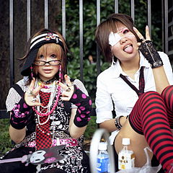
Describe these
Harajuku girls using one sentence and two adjectives

Slide 25
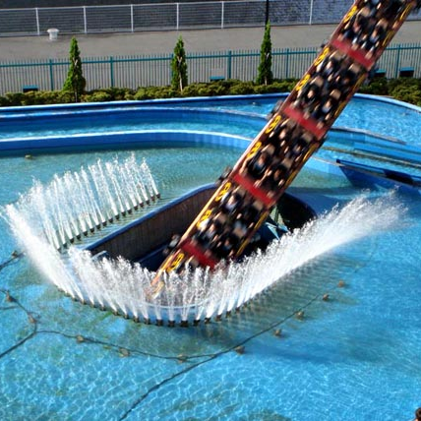
Describe this rollercoaster using one sentence and two adjectives

Slide 26
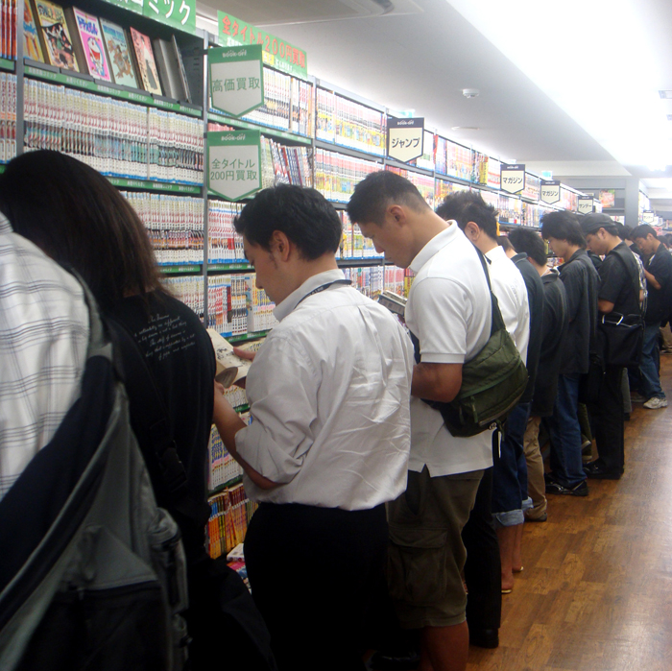
Describe this manga shop using one sentence and two adjectives

Slide 27
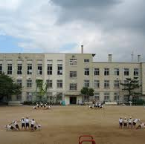
Describe this
Japanese school using one sentence and two adjectives
Additional Adjective Practice
http://www.mlcjapanese.co.jp/Download.htm

Slide 28
AND = て Form Verb
To join sentences in English we use ‘and’.
To join sentences in Japanese we use the ‘てform’.
Example verbs:
At the party I ate. パーティーで たべました。
At the party I drank. パーティーで のみました。
At the party I ate and drank.
パーティーで のんで、たべました。

Slide 29
Let’s review some
verbs
どうし

Slide 30
CHANGING GROUP 1 VERBS
Group 1 verbs are the majority of Japanese verbs
1) drop thE ーいます、－ちます、
－りますat the end of the verb, then add って 。
Eg.
かいます
まちます
かえります
＊いきます
かって
まって
かえって
＊いって
GROUP 1 VERB
Te form

Slide 31
CHANGING GROUP 1 VERBS
2) drop thE ーきますat the end of the verb, then add いて 。
Eg.
かきます
ききます
およぎます
かいて
きいて
およいで
GROUP 1 VERB
Te form

Slide 32
CHANGING GROUP 1 VERBS
3) drop thE ーみます、－びます、
－にます at the end of the verb, then add んで 。
Eg.
あそびます
よみます
しにます
あそんで
よんで
しんで
GROUP 1 VERB
Te form

Slide 33
I-CHI-RI BI-MI-NI KI-GI-SHI
Group 1 てForm Rule
かいます
たちます
すわります
あそびます
よみます
しにます
ききます
およぎます
はなします
って
んで
いて
いで
して
Verbs
Te form

Slide 34
CHANGING GROUP 2 VERBS
Group 2 are verbs wtih one syllable in front of the ‘masu’ or an ‘e’ sound in front of the ‘masu’ drop thE ます at the end of the verb, then add て。
Eg.
ねます
みます
たべます
＊おきます
ねて
みて
たべて
＊おきて
GROUP 2 VERB
Te form

Slide 35
CHANGING GROUP 3 VERBS
Group 3 are the irregular verbs there are only two irregular verbs in japanese
Eg.
します
きます
して
きて
Irregular verbs
Te form

Slide 36
Let’s practice making the てForm:
Use the online program here:
http://www.mlcjapanese.co.jp/Download.htm

Slide 37

Describe what you did at the concert using one sentence and two verbs

Slide 38

Describe what you did at the park using one sentence and two verbs

Slide 39

Describe what you did at the beach using one sentence and two verbs

Slide 40

Describe what you do at school using one sentence and two verbs

Slide 41
AND = て Form Noun
To join sentences in English we use ‘and’.
To join sentences in Japanese we use the ‘てform’.
Example nouns:
He is 32 years old. ３２さいです。
He is a teacher. せんせいです。
He’s 32 years old and is a teacher.
３２さいで、せんせいです。

Slide 42



Combine these nouns
がくせいです。にほんごを べんきょうしています。
I’m a student. I am studying Japanese.

Slide 43
ANSWER
がくせいで、にほんごを べんきょうしています。
I’m a student and I am studying Japanese.

Slide 44


Combine these nouns
１６さいです。こうこう １０ねんせいです。
I’m 16 years old. I am a year 10 high school student.

Slide 45
ANSWER
１６さいで、こうこう １０ねんせいです。
I’m 16 years and I am a year 10 high school student.

Slide 46
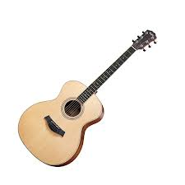
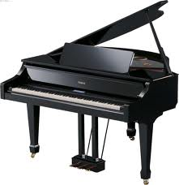
Combine these nouns
ピアノが じょうずです。 ギターも ひきます。
He’s good at piano. He also plays guitar.

Slide 47
ANSWER
ピアノが じょうずで、 ギターも ひきます。
He’s good at piano and he also plays guitar.

Slide 48
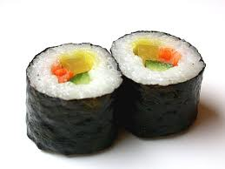
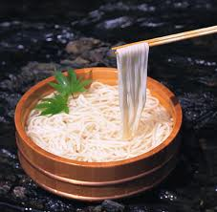
Combine these nouns
すしが すきです。 よく うどんも たべます。
I like sushi. I also often eat noodles.

Slide 49
ANSWERs
すしが すきで、 よく うどんも たべます。
I like sushi and I also often eat noodles.

Slide 50
SUMMARY
Let’s review what we’ve learnt

Slide 51
AND = てFORM
Change adjectives, verbs and nouns into the てform to combine two sentences (meaning and)
いAdjective ＋ くて
なAdjective ＋ で
Verb ＋ てverb
Noun ＋ で

